Slide 1
МОУДОД «Центр детского творчества» Наше знамя Победы
Проект разработан творческой группой педагогов ЦДТ:
О.Н.Шишковской,
Т.А.Шварцкопф,
З.Н.Баженовой,
И.А.Зиновьевым

Slide 2
Наше знамя Победы
Проблема:
Слабое знание школьниками военной биографии своих близких родственников
(прадедушек и прабабушек)

Slide 3
Наше знамя Победы
Цель:
Увековечение имен земляков – участников Вов через исследовательскую и творческую деятельность воспитанников ЦДТ

Slide 4
Наше знамя Победы
Задачи:
развить исследовательскую культуру:
провести акцию «Наше знамя Победы»
расширить круг социальных партнеров;
Расширить информационное сопровождение по проекту;

Slide 5
Наше знамя Победы
Участники проекта: жители поселка
ветераны, воспитанники и педагоги ЦДТ
Сроки реализации проекта:
1 апреля – 9 мая 2011г
География проекта:
р.п. Большеречье( улицы, школы, ЦДТ)

Slide 6
Механизм реализации проекта

Slide 7
Механизм реализации проекта
задачи | мероприятия | Сроки | ресурсы | Предполагаемые результаты
1. развивать исследова-тельскую культуру | Анкетирование, социолог. опрос | 1-10 апр.2011 | Педагоги, кружковцы ЦДТ, компьютер, ксерокс, бумага , ручки, краска(тонер) | Не менее 10 педагогов, 100 детей, членов их семей; Заполнено и обработано не менее 100 анкет

Slide 9
Механизм реализации проекта
задачи | мероприятия
2. провести акцию «Наше знамя Победы» | создать мини- работы с именами земляков вышивка именных платочков), объединить их в единое полотно, | 10 апр.-3 мая 2010г. | Педагоги, кружковцы ЦДТ, Красная ткань, иглы, нитки (золото), утюг, ножницы, швейная машинка |  | Готовое полотно Знамени, вкл. 156 имен, размером 10х2 м

Slide 10
Механизм реализации проекта
задачи | мероприятия | сроки | ресурсы | Предполагае-мые результаты
3. Расширить круг социальных партнеров | Благотворительные мероприятия для сбора средств на изготовление Знамени; поблагодарить всех участников проекта | 1- 10 апр.2011г. 3- 6 мая 2010г. | Педагоги, кружковцы ЦДТ, Администра-тивный ресурс, фотоаппарат, электронн. носители СМИ | Вовлечение местного сообщества

Slide 11
Механизм реализации проекта
4. провести презента-цию Знамени; | В музее детского движения ЦДТ – на митинге в поселке | 5 мая 9 мая | Педагоги, кружковцы ЦДТ | Мнения односель-чан - жителей поселка

Slide 12
Информационное сопровождение

Slide 13
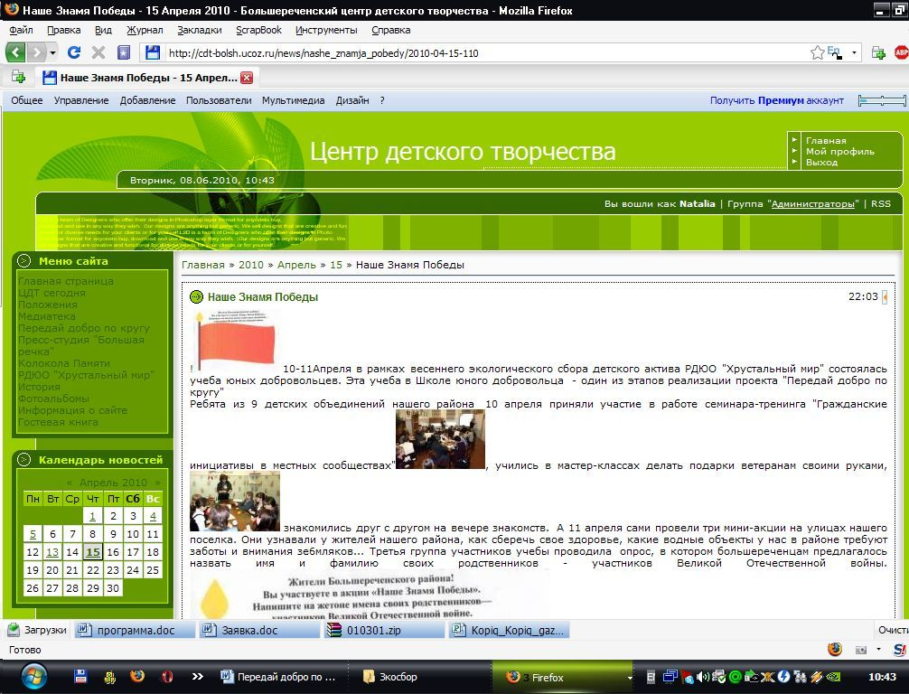
Информационное сопровождение

Slide 14
Результат
В проекте участвовали 12 педагогов ЦДТ, 150 детей, членов их семей;
Заполнено и обработано 120 анкет
Создано полотно Знамени, включившее 156 имен, размером 10х2 м
проведена презентация Знамени
В музее детского движения ЦДТ
На поселковом митинге 9 мая
Знамя отдано на хранение в районный музей (БИЭМ)

Slide 15
Спасибо за внимание!

